Slide 1
Решение уравнения Бесселя с использованием физически-информированных нейронных сетей (PINN).
Апарин А. Е.
Жмелев Г. Е.
Паршева О.С.
Руководители: Карачурин Р. Н., Ладыгин С. А.

Slide 2
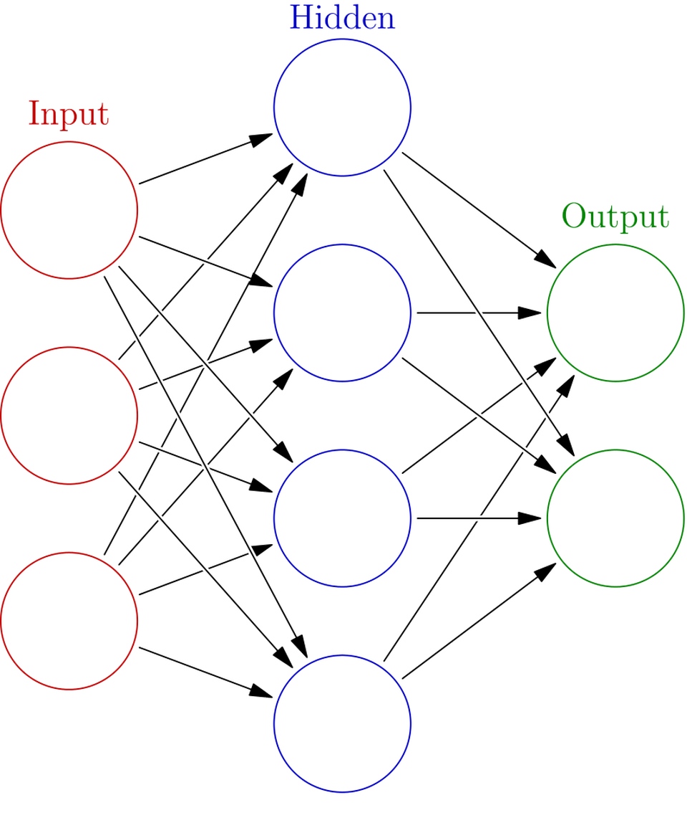
Физически-информированные нейронные сети (PINN)
представляют собой альтернативный подход (если рассматривать классические численные методы) к решению дифференциальных уравнений, объединяющий методы машинного обучения с фундаментальными физическими законами.
Notes:
Читаем слайд.

Slide 3
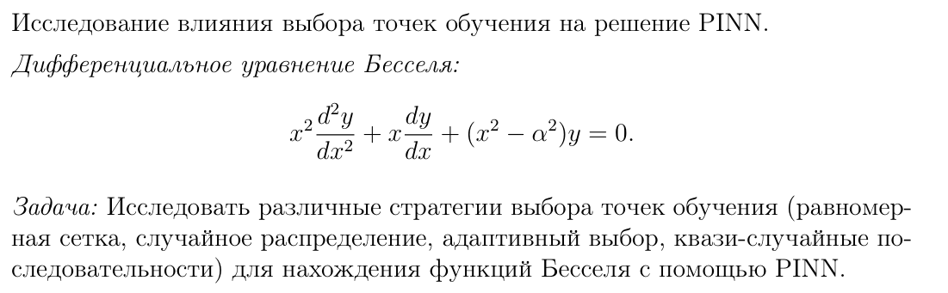
Постановка задачи
Notes:
Рассматривается дифференциальное уравнение Бесселя. Оно является одним из важнейших дифференциальных уравнений в математике и физике, возникающим в задачах с цилиндрической симметрией.
Аналитические решения подобных уравнений нередко возможны только в частных случаях, поэтому для анализа математических моделей, основанных на дифференциальных уравнениях, используются приближенные численные методы. В данном исследовании для решения поставленной задачи применяется метод физически-информированных нейронных сетей, которые являются типом универсальных аппроксиматоров, способных интегрировать знания о физических законах в процесс обучения.

Slide 4
Стратегий выбора точек обучения для решения дифференциального уравнения Бесселя:
Равномерная сетка
Квази-случайные последовательности
Случайное распределение
Адаптивный выбор
Notes:
Стратегии выбора точек обучения
Равномерная сетка: Точки обучения равномерно распределены в области.
Случайное распределение: Точки выбираются случайным образом.
Адаптивный выбор: Точки выбираются на основе критериев, таких как высокий резидуал.
Квази-случайные последовательности: Лучшая покрытость области, (например, последовательности Соболя или Халтона).

Slide 5
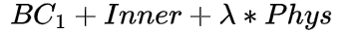
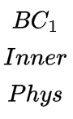
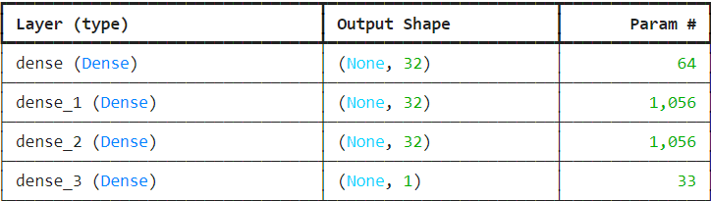
Архитектура нейронной сети
Вход: 1 нейрон
3 скрытых слоя по 32 нейрона
Функция активации: tanh
Выход: 1 нейрон
Функция потерь:
Оптимизатор: Adam с шагом обучения 0.001
Обучение на интервале [0; 20]
— граничное условие в x=0
— ошибка внутри (RK4)
— ошибка на дифф. ур.
Notes:
Решение основывается на библиотеках Python TensorFlow и Keras - это открытые программные библиотеки для машинного обучения, решения задач, построения и тренировки нейронных сетей с целью автоматического нахождения и классификации образов.

Slide 6
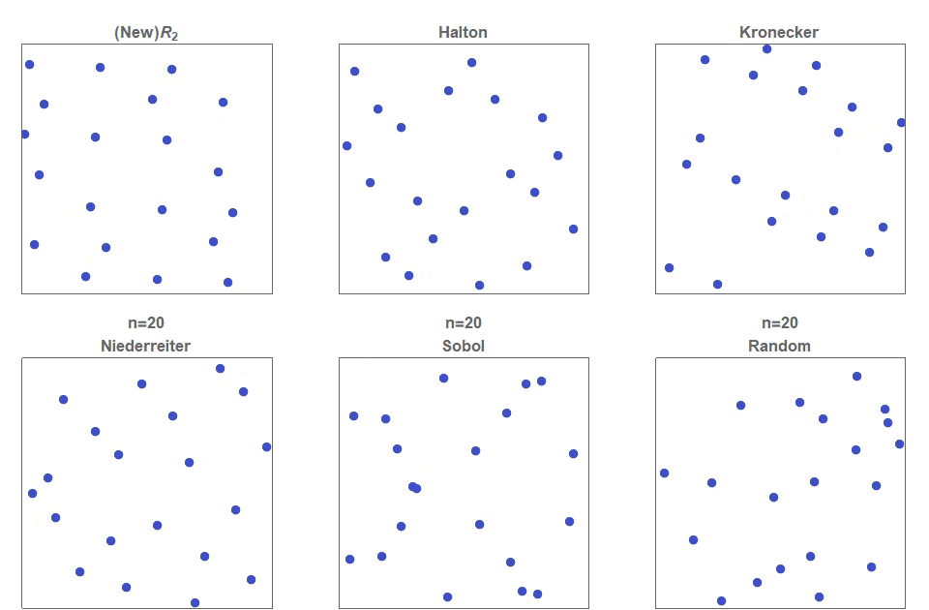
Выбор точек
На изображении представлены различные стратегии выбора точек
April 25, 2018 by Martin Roberts
The Unreasonable Effectiveness of
Quasirandom Sequences

Slide 7
Обучение модели
Обучение нейронной сети проводится с помощью метода обратного распространения ошибки.
Используется стандартный алгоритм оптимизации Adam, для минимизации функции потерь.
Функция потерь включает в себя как ошибку между предсказаниями сети и известными значениями функции Бесселя, так и термин, отвечающий за удовлетворение дифференциального уравнения.
Notes:
Обучение нейронной сети проводится с помощью метода обратного распространения ошибки (backpropagation). Мы используем стандартный алгоритм оптимизации Adam, для минимизации функции потерь. Функция потерь включает в себя как ошибку между предсказаниями сети и известными значениями функции Бесселя, так и термин, отвечающий за удовлетворение дифференциального уравнения.
Процесс обучения включал в себя следующие шаги:
Подготовка данных: Данные были сгенерированы на основе аналитического решения уравнения Бесселя. Они были разделены на обучающий и тестовый наборы.
Выбор функции потерь: В качестве функции потерь была использована среднеквадратическая ошибка (MSE), так как она хорошо подходит для задач регрессии.
Тренировочный процесс: Нейронная сеть была обучена на обучающем наборе данных с заданным количеством эпох и размером мини-батча. Процесс обучения контролировался с помощью мониторинга функции потерь и точности на обучающем и тестовом наборах данных.

Slide 8
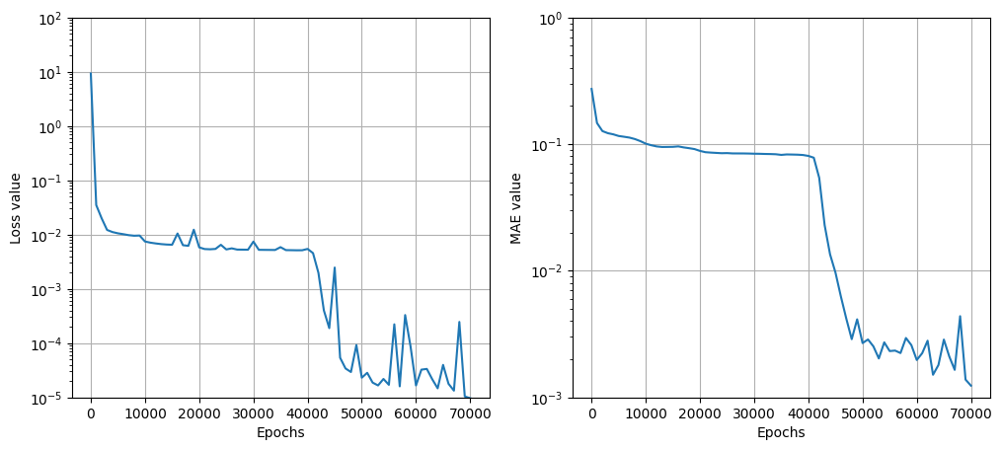
Обучение на равномерной последовательности
Notes:
В фокусе находятся метрики потерь и ошибок, которые меняются в диапазоне эпох, давая представление о динамике обучения модели.
По мере увеличения количества эпох, метрики потерь и ошибок демонстрируют убывающую тенденцию, что указывает на эффективное обучение модели на данных. Равномерное распределение точек обучения предполагает, что данные равномерно расположены в области функции Бесселя, что может иметь последствия для захвата областей с высокой вариацией.
Хотя равномерное распределение является простым, оно может неадекватно захватывать области, где функция изменяется быстро, что может привести к более высоким локальным ошибкам. Высокое количество эпох (до 70 000) указывает на тщательный процесс обучения, который, в идеале, должен позволить модели сойтись, хотя существует риск переобучения, если процесс не контролируется должным образом.
Этот подход можно сравнить с методами случайного распределения или адаптивного выбора, которые могут предложить лучшую производительность в захвате вариабельности функции. Простота и потенциальные ограничения равномерной последовательности подчеркивают важность в стратегиях выбора точек обучения.

Slide 9
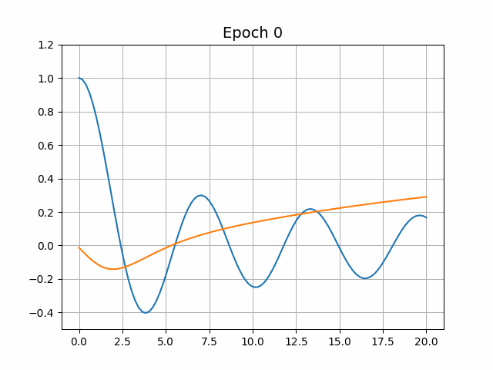
Обучение на равномерной последовательности
Notes:
Общая тенденция: В целом, значение функции потерь уменьшается по мере увеличения числа эпох, что указывает на то, что модель постепенно сходится к решению уравнения Бесселя. Это ожидаемое поведение, так как цель обучения состоит в минимизации потерь, которые представляют разницу между предсказаниями модели и точным решением дифференциального уравнения.
Шип в потери в области >6000 эпохи: Обратите внимание на небольшой шип в значении потерь около 6000 эпохи. Это может быть вызвано несколькими причинами:
Возможная причина: В процессе обучения PINN могут возникать сложности с балансировкой между потерью, связанной с точностью предсказания, и потерью, связанной с физическими законами (например, уравнением Бесселя). В некоторых случаях это может привести к временному увеличению потерь, прежде чем модель найдет более оптимальное решение.
Возможное объяснение: Этот шип может быть результатом временного нарушения баланса между различными составляющими потерь (например, потери данных, потери физических законов и потери граничных условий). Однако, после этого момента, модель продолжает сходиться, что указывает на ее способность преодолеть эту трудность.
Дальнейшее снижение потерь: После 6000 эпох, значение потерь продолжает снижаться. Это указывает на то, что модель успешно улучшает свою точность и сходится к решению уравнения Бесселя.

Slide 10
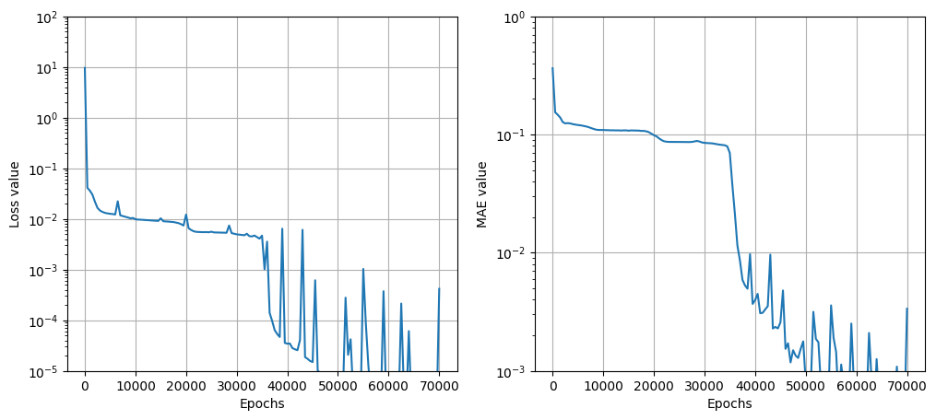
Обучение на случайной последовательности

Slide 11
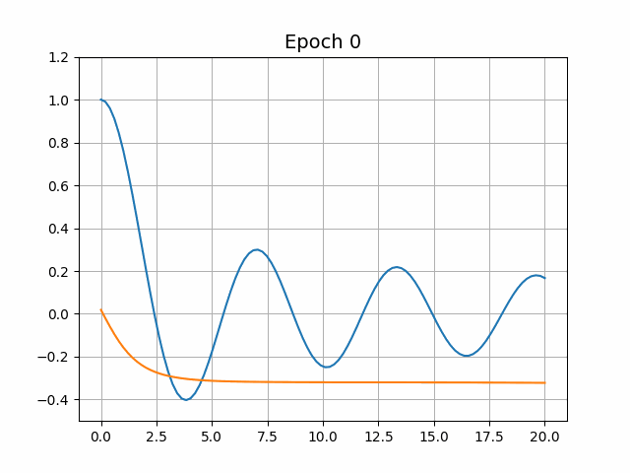
Обучение на случайной последовательности

Slide 12
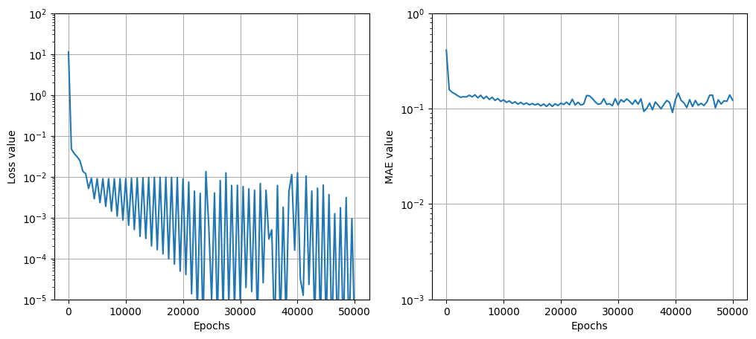
Обучение с адаптивным шагом

Slide 13
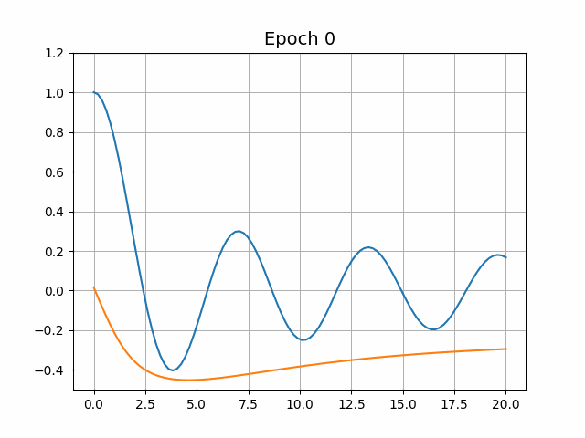
Обучение с адаптивным шагом

Slide 14
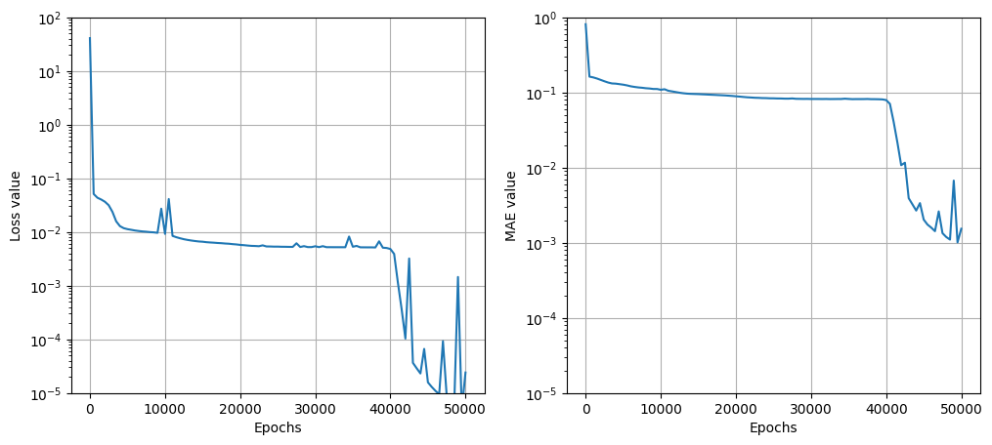
Обучение на квазислучайной последовательности

Slide 15
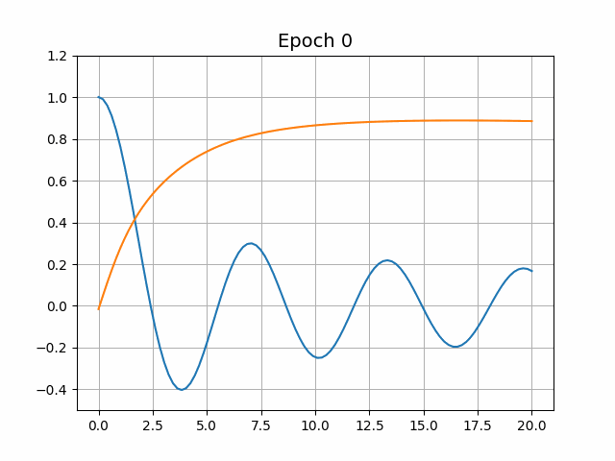
Обучение на квазислучайной последовательности

Slide 16
Выводы
PINN — имеет свои преимущества и недостатки по сравнению с конечно-разностным подходом;
Случайный выбор точек привел к более быстрому обучению по сравнению с равномерным. Стратегия выбора точек имеет большую роль в обучении
Имеет смысл попробовать объединить конечно-разностный подход с PINN

Slide 17

Спасибо за внимание!
Ссылка на репозиторий:

